Slide 1
Sistemas Distribuídos
Agentes Inteligentes

Slide 2
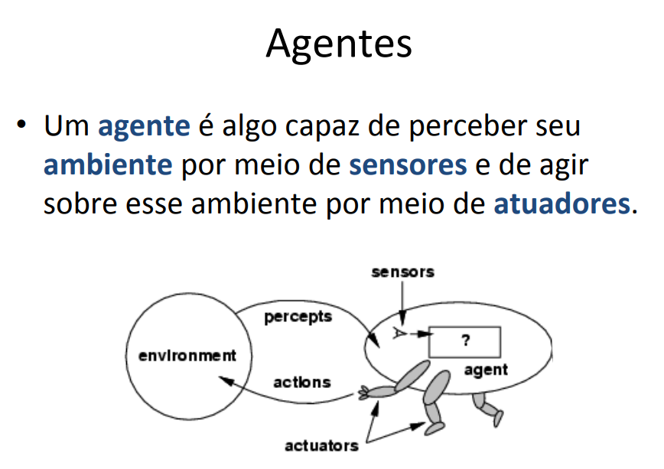
Conceito de Agentes

Slide 3
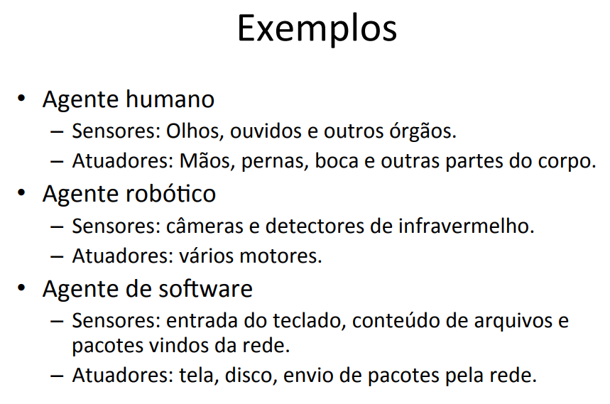
Exemplos de Agentes

Slide 4
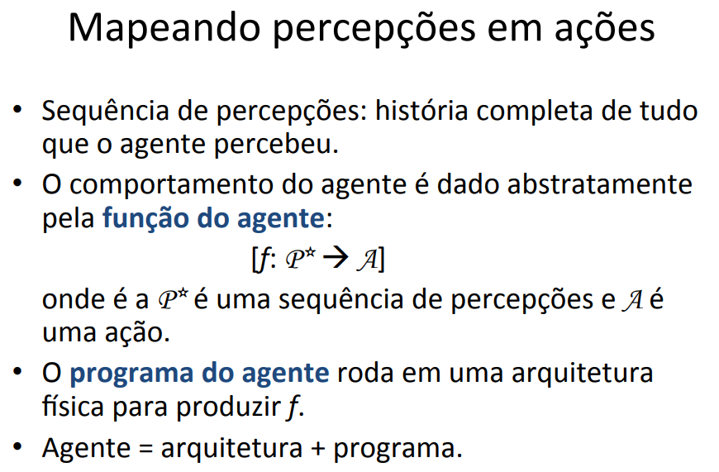

Slide 5
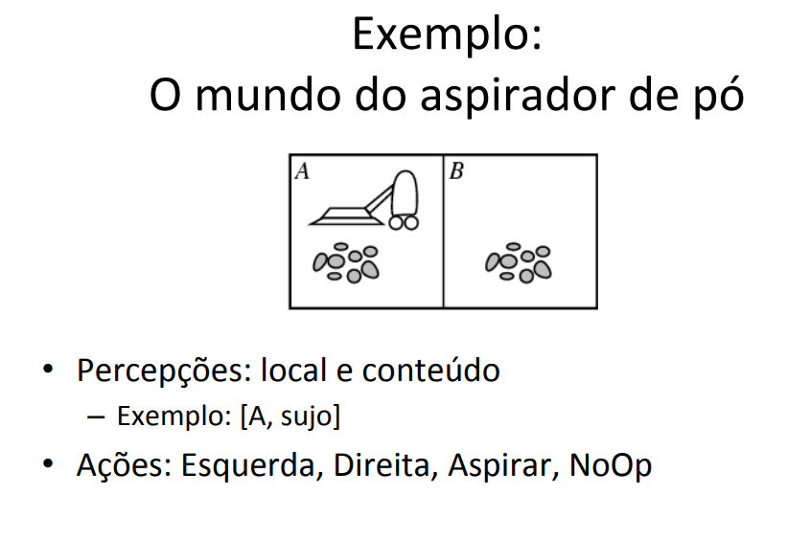

Slide 6
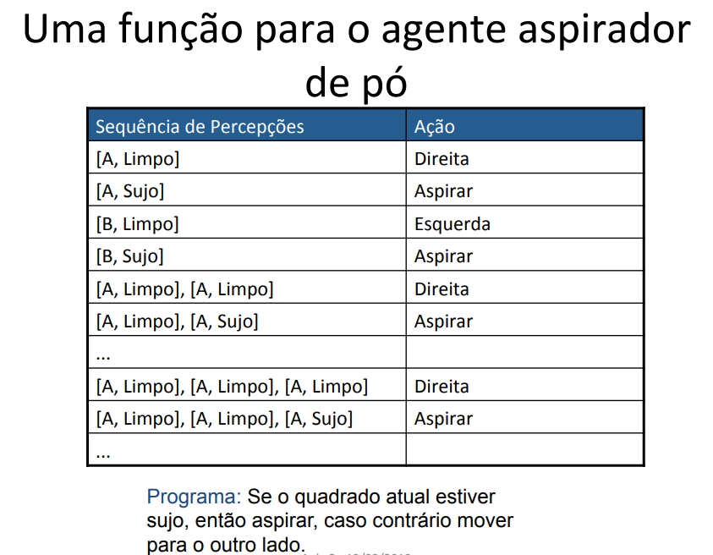

Slide 7
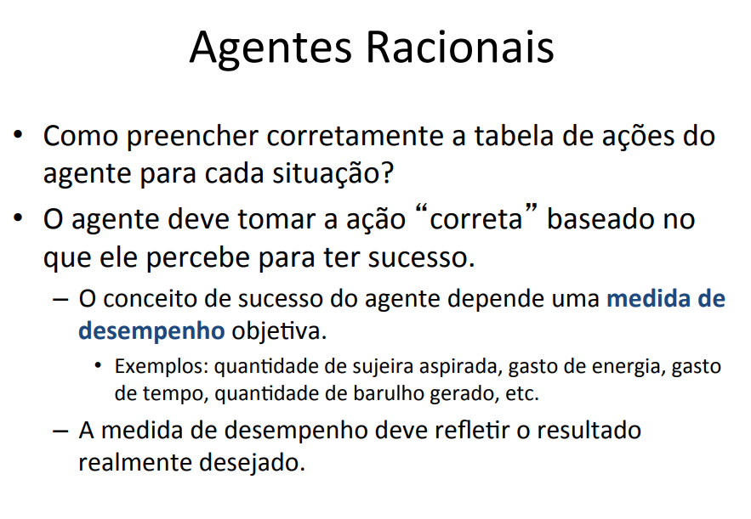

Slide 8
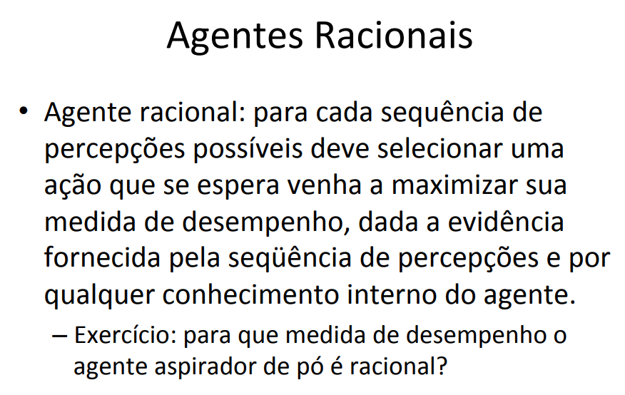

Slide 9
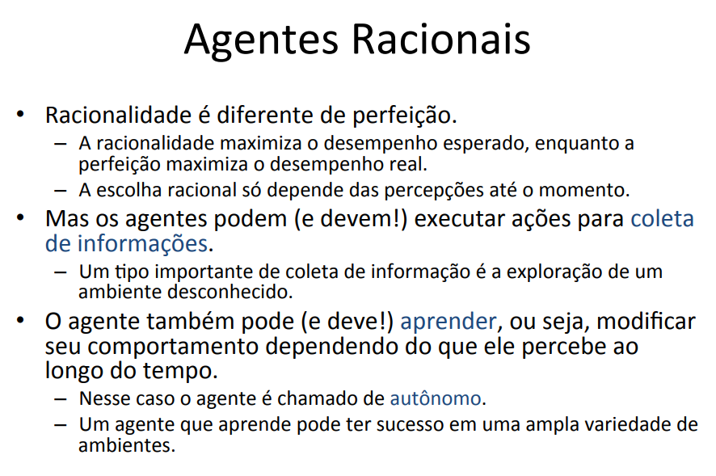

Slide 10
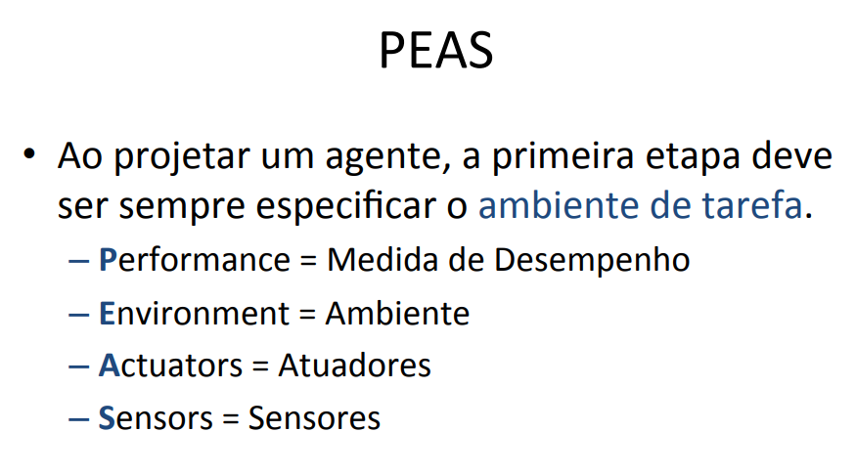

Slide 11
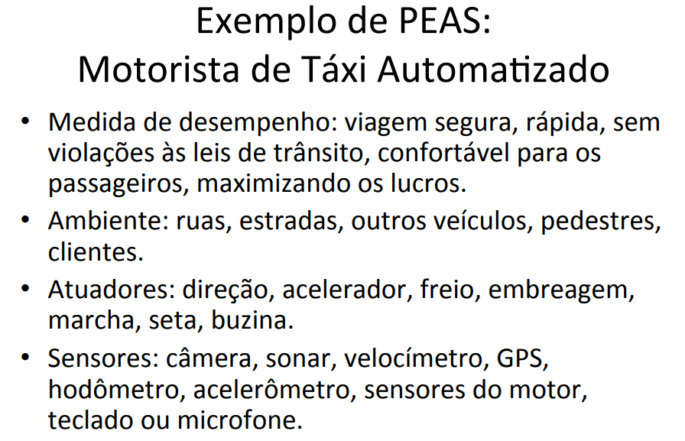

Slide 12
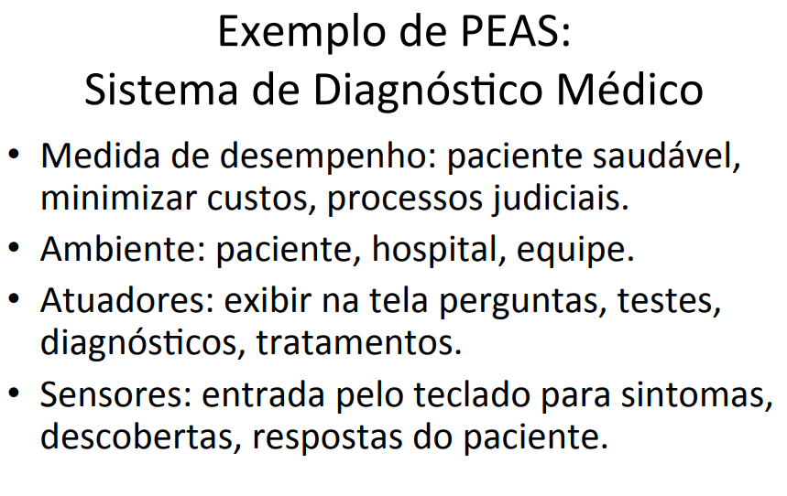

Slide 13
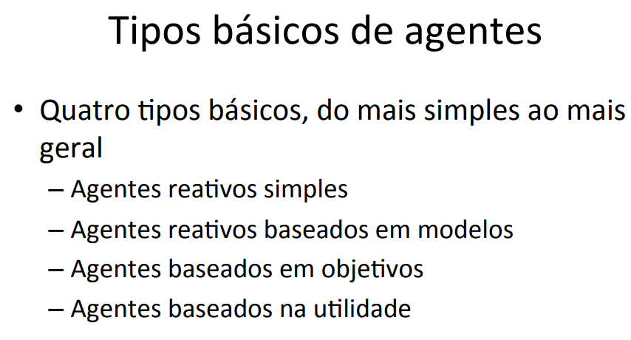

Slide 14
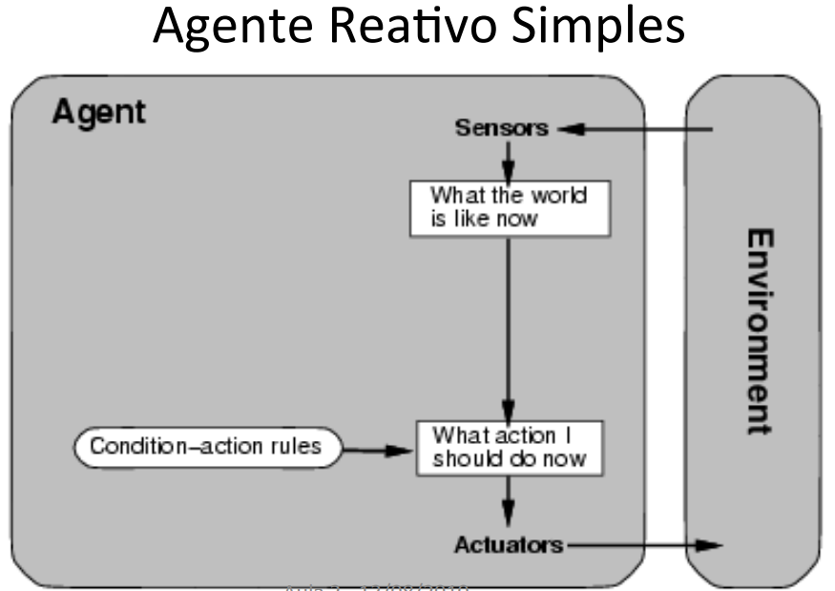

Slide 15
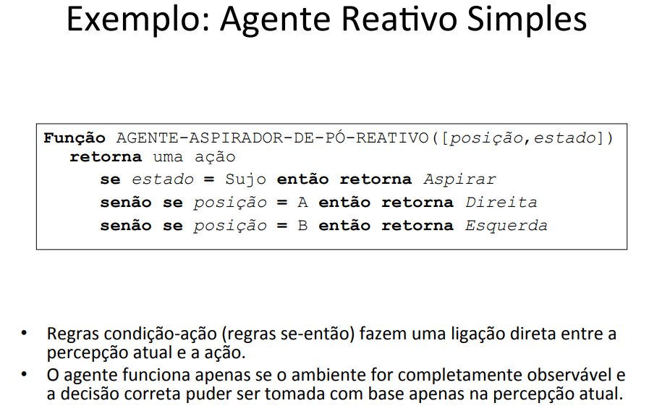

Slide 16
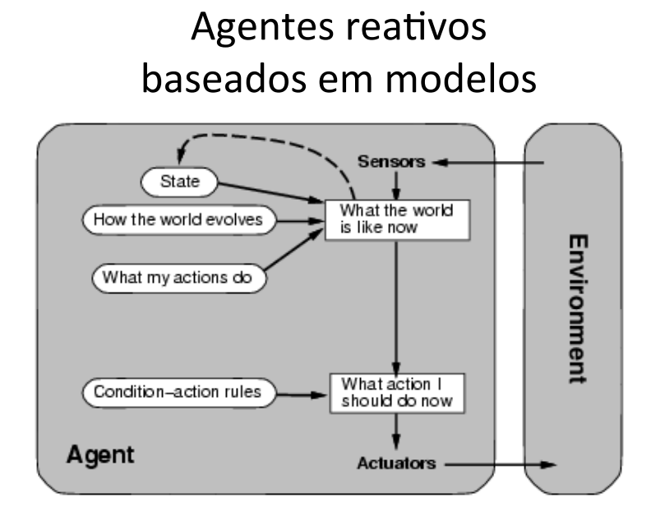

Slide 17
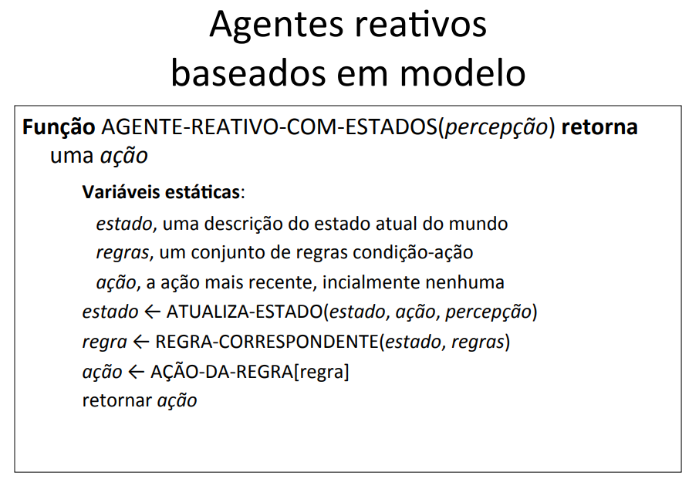

Slide 18
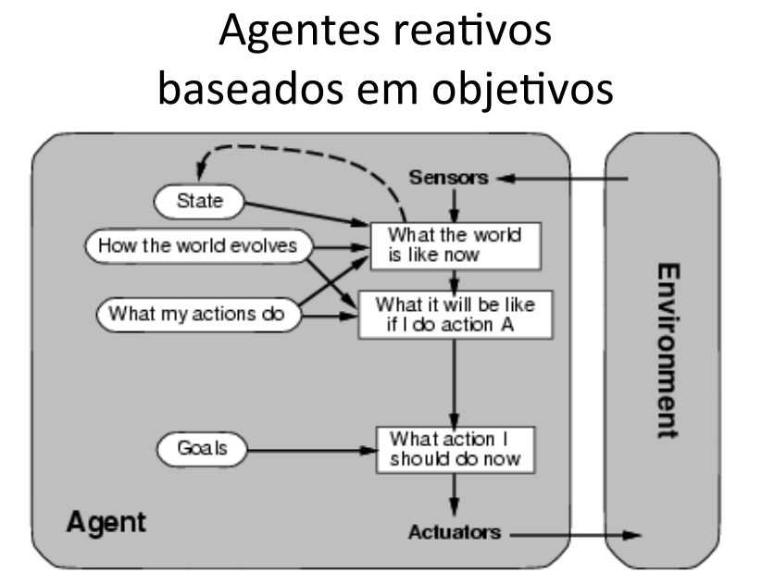

Slide 19
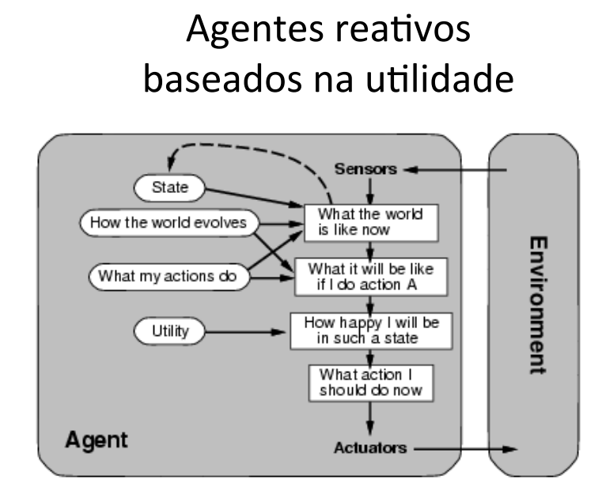

Slide 20
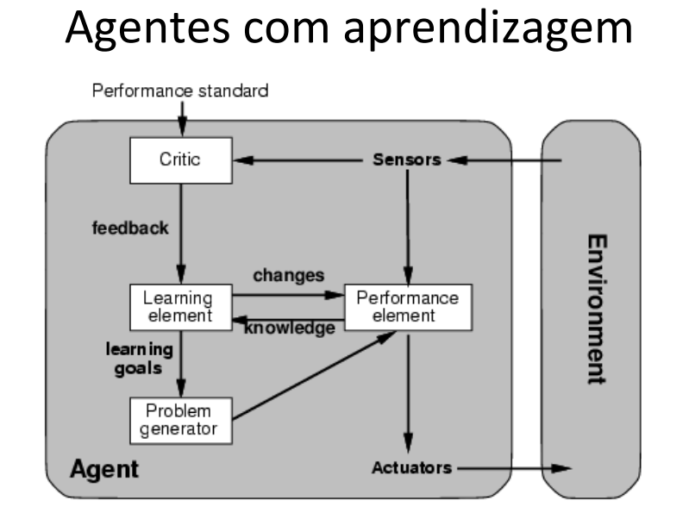

Slide 21
Agentes Inteligentes BDI
O modelo BDI representa uma arquitetura cognitiva baseada em estados mentais, e tem sua origem no modelo de raciocínio prático humano.
O nome atribuído ao modelo é justificado pelos seus estados mentais: crença, desejo e intenção (Belief, Desire and Intention).
Uma arquitetura baseada no modelo BDI representa seus processos internos através dos estados mentais acima citados, e define um mecanismo de controle que seleciona de maneira racional o curso das ações.

Slide 22
Agentes Inteligentes BDI
O raciocínio prático consiste em ponderar considerações conflitantes a favor e contra alternativas competitivas, onde as considerações relevantes são determinadas pelo que o agente crê, importa-se, valoriza e acredita

Slide 23
Agentes Inteligentes BDI
As crenças do agente expressam suas expectativas sobre o estado atual do mundo e sobre a chance de uma ação ou conjunto de ações atingir um certo efeito.
Crenças são as visões que o agente possui sobre o ambiente em que ele se encontra.

Slide 24
Agentes Inteligentes BDI
Desejo é uma noção abstrata que especifica as preferências acerca dos estados futuros do mundo ou o curso da ações que o agente possivelmente quer que se verifiquem.
Ao agente é permitido ter desejos inconsistentes, que ele não precisa acreditar que possam ser alcançados. Ter desejos não significa que o agente agirá para atingí-los.
Desejo é intencional e motivador apresentando as seguintes características:
    representa uma situação ou um conjunto de situações em que o agente gostaria que o mundo estivesse;
    pode estar em conflito com as crenças do agente;
    pode apresentar simultaneamente desejos conflitantes;

Slide 25
Agentes Inteligentes BDI
Assim como os desejos, as intenções contêm a representação dos estados que o agente quer que se verifiquem.
A definição do conceito de intenção advêm da distinção entre fazer coisas intencionalmente (ação) e possuir intenção de fazê-las (estado mental).

Slide 26
Exemplo
Considere o objetivo de extrair conhecimento de forma automática a partir de uma base de dados que descreve o sucesso ou não de candidatos em obter uma vaga em determinado concurso.
Essa base de dados informa:
  O número sequencial de inscrição do candidato no concurso;
  A condição do candidato: Aprovado ou Não.
  Se o candidato fez cursinho preparatório antes do concurso.
  Se o candidato possui conexão de banda larga para Internet.

Slide 27
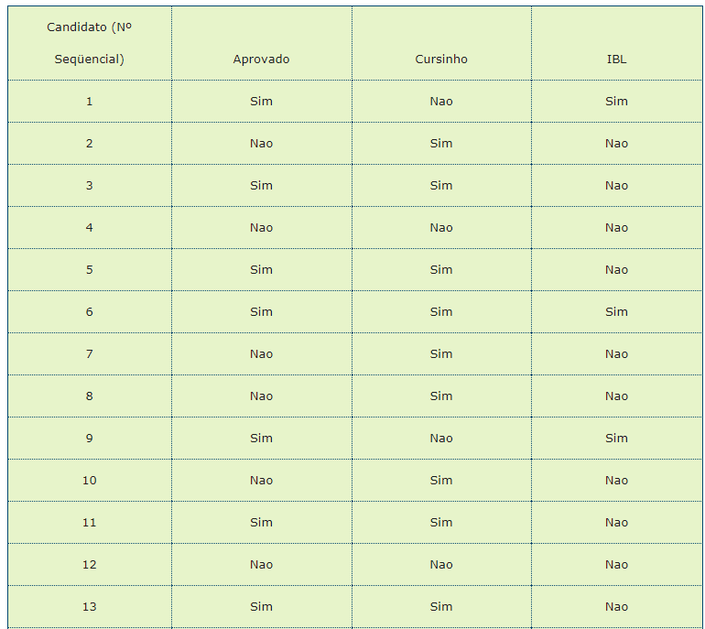
Exemplo

Slide 28
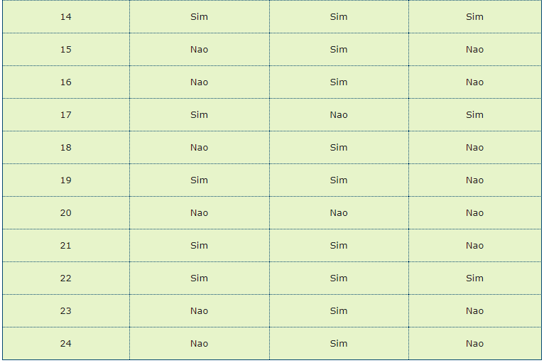
Exemplo

Slide 29
Exemplo
Nosso interesse aqui é calcular as probabilidades associadas a dois eventos específicos, com base nos dados apresentados anteriormente.
Estes dados são:
  candidato aprovado (sim ou não),
  fez cursinho (sim ou não), e
  possui internet de banda larga (IBL) em casa.

Slide 30
Exemplo
Inicialmente assumimos a conhecida hipótese prévia de independência condicional - dizemos que Cursinho é condicionalmente independente de IBL, dado Aprovado, se a distribuição de probabilidades de Cursinho é independente do valor de IBL, dado o valor de Aprovado.
Então podemos facilmente calcular algumas probabilidades a priori e a posteriori.
A parte gráfica da rede será predefinida pelo usuário e seguirá o seguinte esquema em forma de grafo:

Slide 31
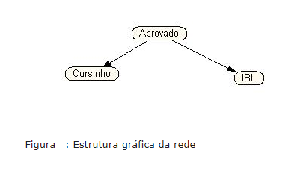
Exemplo

Slide 32
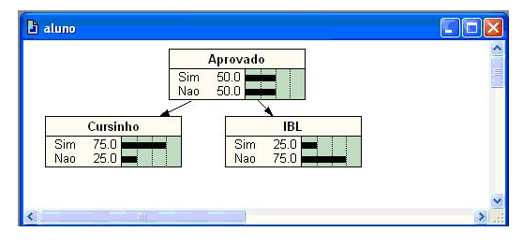
Exemplo

Slide 33
Exemplo
Note que em nosso exemplo temos 24 candidatos.
Dentre estes 24 candidatos apenas 12 foram aprovados: a probabilidade de um candidato ser aprovado é de 50%.
P(Aprovado) = P(A) = 12 / 24 = 0,5 = 50%
P(Não Aprovado) = P(~A) = 12 / 24 = 0,5 = 50%

Slide 34
Exemplo
Dentre os 24 candidatos, 18 fizeram cursinho e 6 não lançaram mão deste recurso.
Probabilidade de um candidato ter feito cursinho preparatório:
P(Cursinho = SIM) = P(C) = 18/24 = 0,75 = 75%
P(Cursinho = NÃO) = P(~C) = 6/24 = 0,25 = 25%

Slide 35
Exemplo
Dentre os 24 candidatos apenas 6 têm Internet de Banda Larga (IBL) em casa.
Probabilidade de um candidato ter IBL:
P(IBL=SIM) = P(I) = 6/24 = 0,25 = 25%
P(IBL=NÃO) = P(~I) = 18/24 = 0,75 = 75%

Slide 36
Exemplo

Slide 37
Exemplo
Para verificar se o aprendizado deu-se corretamente:
  1) Qual a probabilidade de um candidato ser aprovado dado que fez cursinho?
  2) Qual a probabilidade de um candidato ser aprovado dado que não possui internet de banda larga em casa?
Para respondê-las basta instanciar a rede de acordo com as probabilidades condicionais associadas às questões de pesquisa.

Slide 38
Exemplo
Por exemplo, quanto à questão “2” (Qual a probabilidade de um candidato ser aprovado dado que não possui internet de banda larga em casa?), devemos selecionar o atributo “Não” da variável IBL.
Então vemos diretamente que esta probabilidade condicional equivale a 33,33%.

Slide 39
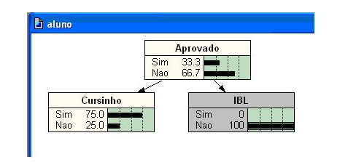
Exemplo

Slide 40
Exemplo
(Rede Bayesiana)
A probabilidade condicional de que o candidato seja aprovado dado que não possui IBL:
O total de candidatos que não possuem IBL é 18. Destes, apenas 6 foram aprovados: 6/18 = 0,333 = 33,3%.

Slide 41
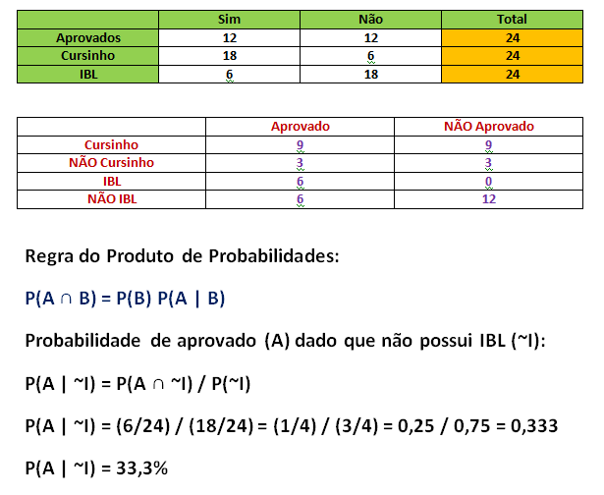
Exemplo
(Rede Bayesiana)

Slide 42
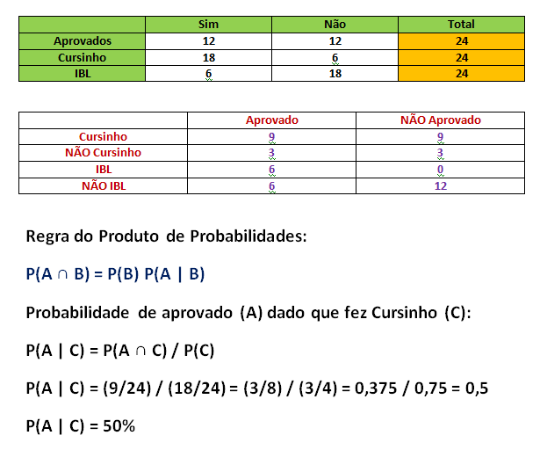
Exemplo
(Rede Bayesiana)

Slide 43
Exemplo 2
(Rede Bayesiana)
Um médico sabe que a meningite causa torcicolo em 50% dos casos.
Também conhece algumas probabilidades incondicionais que dizem que:
  A meningite atinge 1/50000 pessoas, e
  A probabilidade de alguém ter torcicolo é de 1/20.

Slide 44
Exemplo 2
(rede bayesiana)
Aplicando a rede de Bayes:
    P(M) = 1 / 50000
    P(T) = 1/20
    P(T | M): a probabilidade de ter torcicolo dado que tem meningite.
P(M | T) = (P(T | M) P(M) / P(T))
P(M | T) = (0,5 x 1/50000) / (1/20)
P(M | T) = 0,0002 = 0,02%

Slide 45
Representação de
Raciocínio Probabilístico
A representação de conhecimento incerto pode ser feita por meio de redes probabilísticas, como uma rede bayesiana.

Slide 46
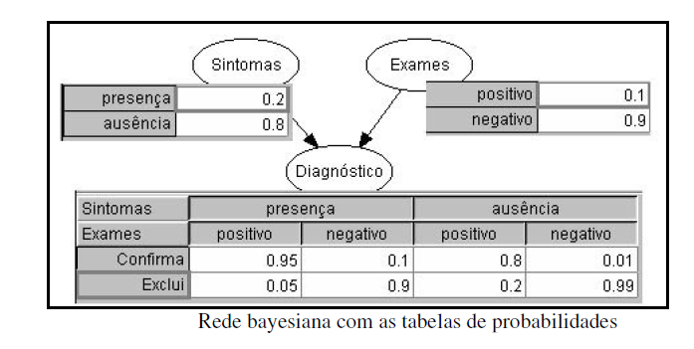
Representação de
Raciocínio Probabilístico

Slide 47
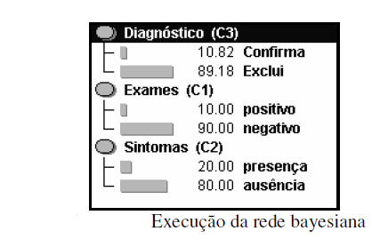
Representação de
Raciocínio Probabilístico

Slide 48
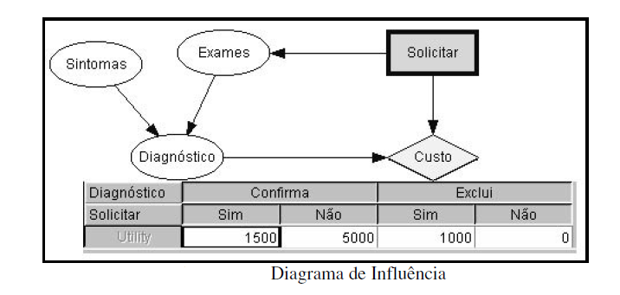
Representação de
Raciocínio Probabilístico

Slide 49
Exercício Proposto
Considere um sistema de apoio à tomada de decisões de diagnóstico.
Em medicina diagnóstico é a parte do atendimento médico, voltada à identificação de uma eventual doença.
O diagnóstico médico envolve três elementos básicos: anamnese, exame físico e investigação complementar e engloba dois aspectos da lógica: a análise e a síntese.
O diagnóstico clínico é estabelecido com o interrogatório (história clínica) e observação do doente, sem recurso a outros exames.
A anamnese (do grego: ana-trazer de novo + mnesis - memória) é uma técnica especial de entrevista que se vale do método hipotético-dedutivo com reconhecimento de padrões.

Slide 50
Exercício Proposto
Existem ainda três grandes tipos de diagnóstico:
  O diagnóstico diferencial (que é o método usado para identificar doenças, feito por processo de eliminação): caracterização de uma doença após comparação dos seus sinais e sintomas com os de outras doenças e por dedução baseada num processo de exclusão;
  o diagnóstico provisório (é aplicado em situações de dúvida, quando o médico presume que o paciente apresenta os critérios para um determinado transtorno, mas não dispõe de informação suficiente para confirmá-lo) e
  o diagnóstico etiológico é a identificação da causa de uma doença.

Slide 51
Exercício Proposto
Através de um sistema distribuído Multi agentes – o Sistema House de Diagnóstico (ShouD) – médicos registram dados de seus pacientes.
O agenteArquivador é responsável pela manutenção dos dados registrados pelo agenteMédico (um simples formulário para a interação do médico humano com o sistema).

Slide 52
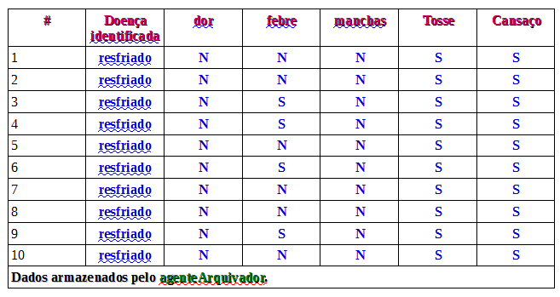
Exercício Proposto

Slide 53
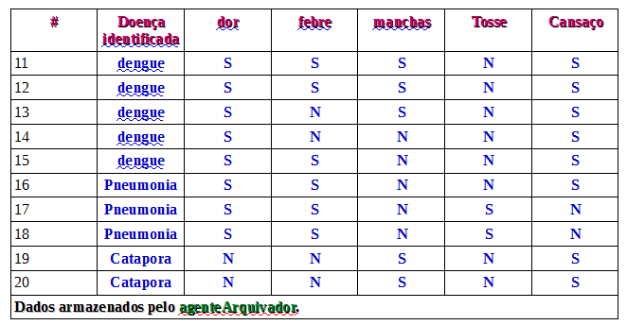
Exercício Proposto

Slide 54
Exercício Proposto (SHouD)
Inicialmente o agenteArquivador armazena os registros históricos de 20 consultas.
Em 10 consultas os pacientes foram diagnosticados com um simples resfriado.
Repare que os sintomas apresentados por estes 10 pacientes são próximos mas não exatamente iguais: alguns apresentaram febre (4), outros não (6).

Slide 55
Exercício Proposto (SHouD)
Observação: nenhum destes dados são reais. Representam uma mera simplificação das doenças apresentadas.
Frequência das doenças:
    Resfriado: 10 casos.
    Dengue: 5 casos.
    Pneumonia: 3 casos.
    Catapora: 2 casos.

Slide 56
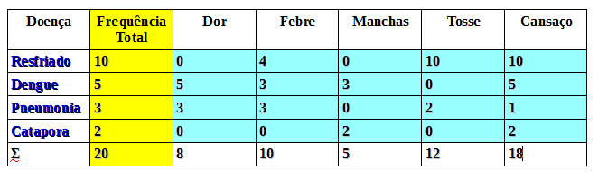
Exercício Proposto (SHouD)

Slide 57
Exercício Proposto (SHouD)
Dentre os 10 casos de Resfriado, temos:
  4 ocorrências de Febre.
  0 de dor.
  0 de Manchas.
  10 de Tosse.
  10 de Cansaço.

Slide 58
Exercício Proposto (SHouD)
O agenteResfriado é responsável por avaliar registros de novos casos a serem armazenados no agenteArquivador . Sua avaliação consiste em uma busca de padrões que possam classificar a enfermidade como sendo um Resfriado.
Tudo começa com o médico humano realizando uma nova consulta com um dado paciente. Ele registra o resultado de sua consulta no agenteMédico (um simples formulário para entrada de dados).

Slide 59
Exercício Proposto (SHouD)
Quando o médico humano tem certeza de sua avaliação da condição do paciente, por intermédio do agenteMédico, informa os sintomas e a doença que acredita afligir o mesmo paciente.
Então o médico clica no botãoRegistrar que se encarrega de enviar as informações preenchidas (sintomas e doença) para que o agenteArquivador as armazene em sua base de dados.

Slide 60
Exercício Proposto (SHouD)
Por outro lado, o médico pode não estar seguro do resultado de seu diagnóstico e preferir apoiar dua decisão na inteligência artificial de SHouD.
Neste caso, o médico clica no botãoSolicitarAuxílio.
Então, os dados preenchidos (sintomas) são enviados para o agenteRoteador que se encarrega de consultar os agentes inteligentes:
    AgenteResfriado,
    AgenteDengue,
    AgentePneumonia e
    AgenteCatapora.

Slide 61
SHouD
Para exemplificar, considere o agenteResfriado recebendo a requisição do agenteRoteador.
Ora, o agenteResfriado é responsável por identificar se os sintomas relatados sugerem a ocorrência de um resfriado.
O resultado de sua análise é entregue ao agenteRoteador que, de posse das respostas dos demais agentes inteligentes, escolhe a mais provável.

Slide 62
SHouD
O agenteResfriado, por meio do raciocínio probabilístico de uma rede bayesiana, efetua sua avaliação.
Para tanto, ele solicita ao agenteArquivador as informações estatísticas de que precisa.

Slide 63
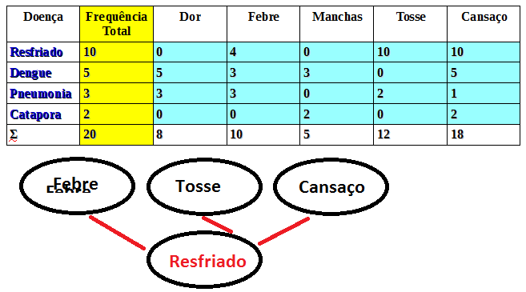
SHouD

Slide 64
SHouD
Com base nessas informações, o agenteResfriado monta o grafo da rede bayesiana.
Através deste grafo, compreende que os sintomas Febre, Tosse e Cansaço são os mais importantes na identificação de um Resfriado.
Sintomas como Dor e Manchas não são relevantes, pois apresentam frequência zero para todos os 10 casos de resfriados registrados.

Slide 65
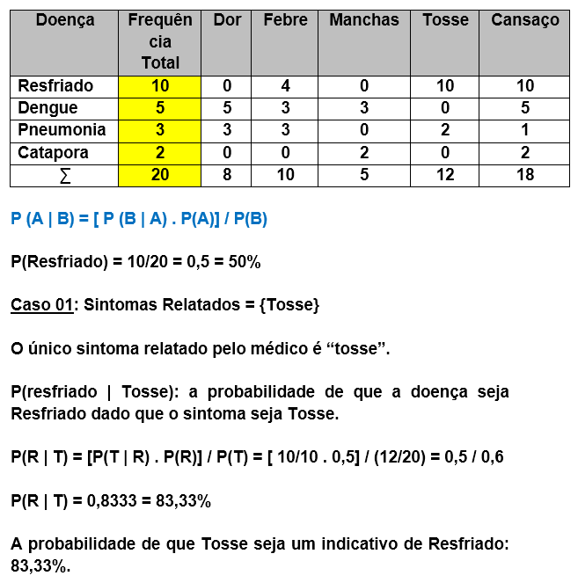
SHouD

Slide 66
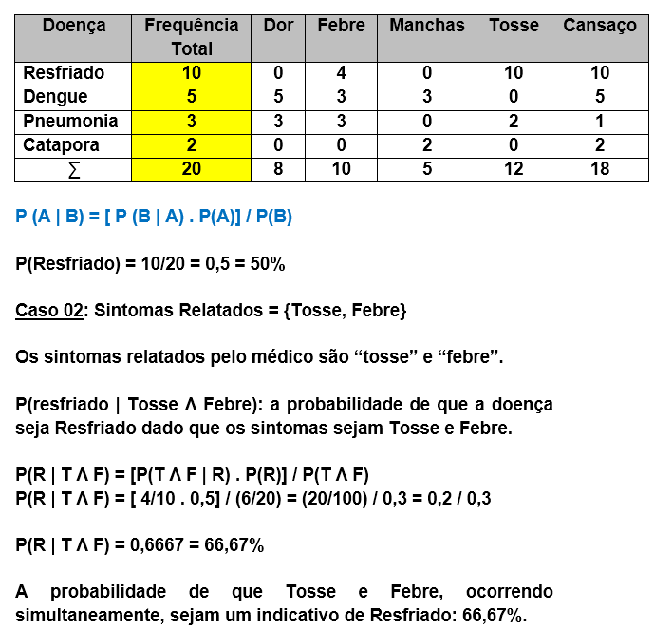
SHouD

Slide 67
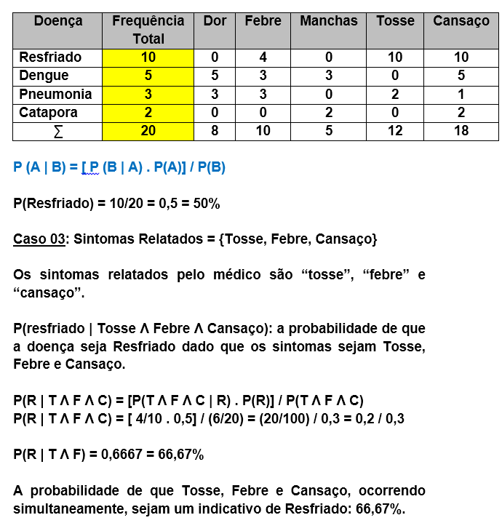
SHouD

Slide 68
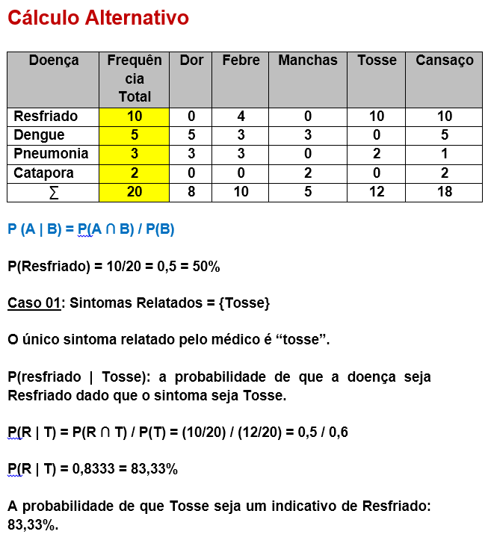
SHouD

Slide 69
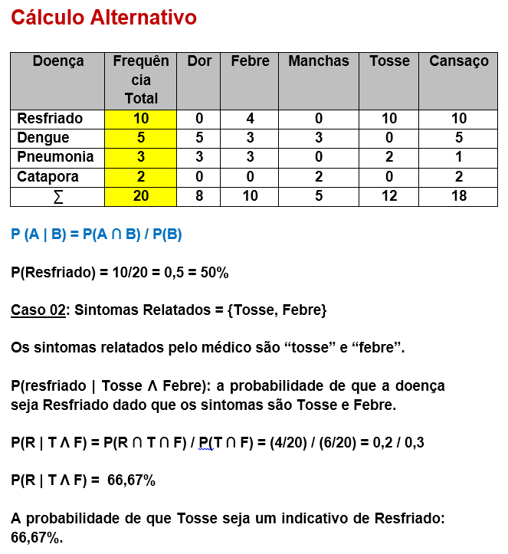
SHouD

Slide 70
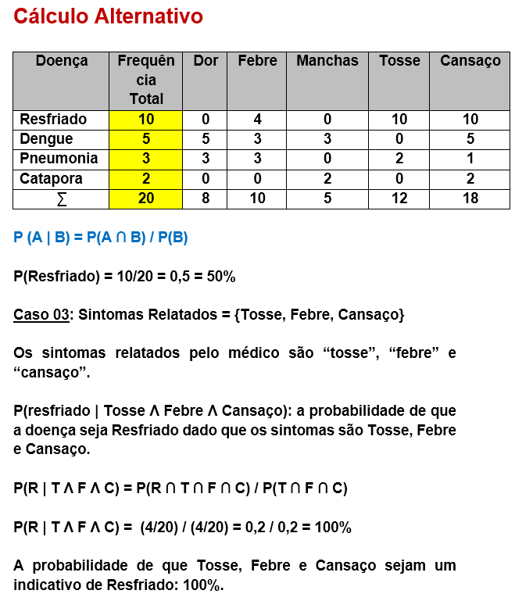
SHouD

Slide 71
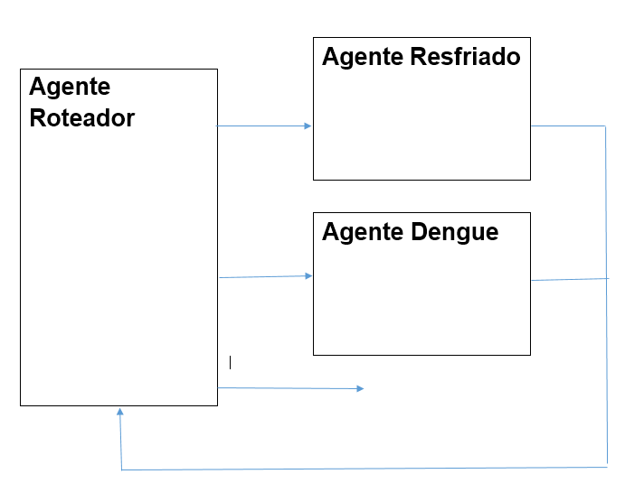
SHouD

Slide 72
SHouD
Ao concluir sua avaliação o agenteResfriado deve entregar a conclusão para o agenteRoteador.
Como vimos anteriormente, se agenteResfriado recebeu como entrada {Tosse} – cenário 1 – ele devolve para o agenteRoteador {Resfriado, 83.33%}
Enquanto isso o agenteDengue também faz sua avaliação dos sintomas por solicitação do agenteRoteador.

Slide 73
SHouD
O agenteDengue trabalhará de maneira análoga ao agenteResfriado.
Ao final de sua avaliação o agenteDengue entregará ao agenteRoteador sua conclusão.
O agenteRoteador, de posse das avaliações dos agentes de avaliação de cada doença, escolherá a avaliação de maior valor e repassará essa conclusão para o agenteMédico.

Slide 74
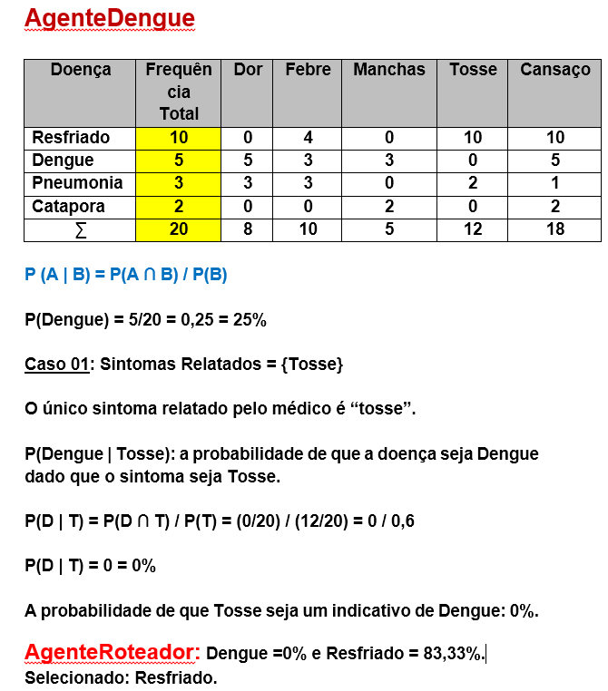
SHouD

Slide 75
Avaliação SHouD
Implemente em Java o Sistema House de Diagnósticos Médicos (SHouD) conforme especificado – como um sistema multiagentes.
No Servidor da aplicação devem estar os seguintes agentes:
  agenteArquivador
  agenteRoteador
  agenteResfriado

Slide 76
Avaliação SHouD
  agenteDengue
  agentePneumonia
  agenteCatapora
Nos clientes ficará apenas o agenteMédico (a interface gráfica para uso dos médicos).
A comunicação entre Servidor e Clientes deverá se dar por meio de datagramas UDP.

Slide 77
Avaliação SHouD
Procure implementar o agenteRoteador como um agente BDI, distinguindo crenças de desejos e intenções.
Não faça uso de frameworks java para a implementação do SHouD.

